Slide 1
«Бюджет для граждан»
Калинкинского сельского поселения
за 2017 год
подготовлен на основе решения №86 от 13.06.2018г.
Совета народных депутатов
Калинкинского сельского поселения
«Об исполнении бюджета Калинкинского сельского поселения
за 2017 год»

Slide 2
Этапы бюджетного процесса.
Утверждение отчета об исполнении бюджета (июнь 2018 года)
Составление проекта
бюджета (не позднее
15 ноября 2016 года)
06
01
Бюджет составляется на основе
1.Решения Совета народных депутатов Калинкинского сельского поселения №38 от 25.12.2016 «О бюджете Калинкинского сельского поселения на 2017 год и плановый период
2018 и 2019 годов»
2. Прогноза социально-экономического развития Калинкинского сельского поселения
3.Основных направлений бюджетной и налоговой политики Калинкинского сельского поселения
4.Муниципальных программ Калинкинского сельского поселения
Формирование отчетности об исполнении бюджета (не позднее 1 мая 2018 года)
05
02
Рассмотрение бюджета
(1 чтение – ноябрь 2016 года, 2 чтение – декабрь 2016 года)
04
03
Исполнение бюджета
(в течение 2017 финансового года)
Утверждение бюджета
(декабрь 2016 года)

Slide 3
Основные параметры бюджета
Калинкинского сельского поселения за 2017 год.
Расходы
На 2017 год: Доходы в сумме 3 960,5 тыс. рублей,
Расходы в сумме 3 958,7 тыс. рублей,
Профицит в сумме 1,8 тыс. рублей
Основные приоритеты бюджетной политики
- обеспечение сбалансированности и устойчивости бюджета
- оптимизация и повышение эффективности бюджетных расходов
-реализация задач, поставленных в Указах Президента Российской Федерации от 7 мая 2012 года
-оказание мер социальной поддержки исходя из принципа адресности и нуждаемости.
Доходы
Тыс. руб.

Slide 4
Доходы бюджета Калинкинского сельского поселения, тыс. руб.
Наименование | Факт 2016 | Первоначальный план 2017 | Уточненный план 2017 | Факт 2017 | % 2017г. к 2016г.
Налоговые и неналоговые доходы | 1912,2 | 1926,0 | 1390,0 | 1266,4 | 66,2
Налог на доходы физических лиц | 132,0 | 135,0 | 135,0 | 144,4 | 109,4
Акцизы на нефтепродукты | 682,0 | 465,0 | 500,0 | 500,1 | 73,3
Единый сельскохозяйственный налог | 26,4 | 12,0 | 32,0 | 32,5 | 122,7
Налог на имущество | 1062,6 | 1262,0 | 586,0 | 455,1 | 42,8
Государственная пошлина | 7,5 | 12,0 | 12,0 | 9,2 | 122,7
Доходы от продажи материальных активов |  | 40,0 | 125,0 | 125,1 | 100
Доходы от использования имущества, находящегося в муниципальной собственности | 1,1 | 0 | 0 | 0 | 0
Штрафы, возмещение ущерба | 0,6 | 0 | 0 | 0 | 0
Безвозмездные поступления | 1396,4 | 1101,50 | 2804,3 | 2694,1 | 192,9
Всего доходов | 3308,6 | 3027,5 | 4194,3 | 3960,5 | 119,7

Slide 5
Доходы бюджета Калинкинского сельского поселения, тыс. руб.
Наименование | Факт 2016 | Первоначальный план 2017 | Уточненный план 2017 | Факт 2017 | % 2017г. к 2016г.
Безвозмездные поступления | 1396,4 | 1101,5 | 2804,3 | 2694,1 | 192,9
Дотация на выравнивание бюджетной обеспеченности | 961,4 | 1023,0 | 1777,0 | 1666,8 | 173,4
Субвенции бюджетам муниципальных образований | 78,6 | 73,1 | 72,1 | 72,1 | 91,7
Межбюджетные трансферты | 340,4 | 5,4 | 21,2 | 21,2 | 6,2
Прочие безвозмездные поступления | 16,0 | 0 | 934,0 | 934,0 | 5837,5
Динамика доходов бюджета Калинкинского сельского поселения

Slide 6
Структура собственных доходов бюджета Калинкинского сельского поселения
Наибольшее поступление доходов от налога на доходы физических лиц формируют 2 крупных налогоплательщика на территории Калинкинского сельского поселения:
-ООО «Бавария»
-ОАО «СКЭК»

Slide 7
Доходы бюджета Калинкинского сельского поселения, тыс. руб.
Динамика доходов бюджета Калинкинского сельского поселения

Slide 8
Доходы бюджета Калинкинского
сельского поселения
Налог на доходы физических лиц
В среднем 7518,8 рублей составляет сумма уплаченного налога в расчете на 1 гражданина Калинкинского сельского поселения в 2017 году
Земельный налог
В среднем 349,3 рубля составляет сумма уплаченного налога в расчете на 1 гражданина Калинкинского сельского поселения в 2017 году
Бюджет Калинкинского сельского поселения
Транспортный налог
В среднем 385,4 рублей составляет сумма уплаченного налога в расчете на 1 гражданина Калинкинского сельского поселения в 2017 году
Налог на имущество физических лиц
В среднем 38,1 рубль составляет сумма уплаченного налога в расчете на 1 гражданина Калинкинского сельского поселения в 2017 году

Slide 9
Динамика расходов бюджета Калинкинского
сельского поселения

Slide 10
Расходы бюджета Калинкинского сельского поселения по разделам, подразделам классификации расходов, тыс. руб.
Наименование | Раздел, подраздел | Факт 2016 | План 2017 | Факт 2017 | % 2017г. к 2016г.
Всего расходов |  | 3467,2 | 4194,3 | 3958,7 | 114,2
Общегосударственные вопросы | 01 | 1884,1 | 2380,7 | 2188,2 | 116,1
Функционирование высшего должностного лица муниципального образования | 0102 | 176,7 | 398,1 | 397,4 | 224,9
Функционирование органов местного самоуправления | 0104 | 1706,8 | 1856,9 | 1665,1 | 97,6
Межбюджетные трансферты на осуществление мер по противодействию коррупции | 0113 | 0,6 | 125,7 | 125,7 | 20950,0
Национальная оборона | 02 | 78,6 | 72,1 | 72,1 | 91,7
Мобилизационная и вневойсковая подготовка | 0203 | 78,6 | 72,1 | 72,1 | 91,7
Национальная безопасность и правоохранительная деятельность | 03 | 11,6 | 32,0 | 1,9 | 16,4
Гражданская оборона | 0309 | 10,2 | 1,0 | 1,0 | 9,8
Обеспечение пожарной безопасности | 0310 | 1,4 | 31,0 | 0,9 | 64,3
Национальная экономика | 04 | 1022,8 | 1291,6 | 1291,6 | 126,3
Дорожное хозяйство | 0409 | 1014,8 | 1271,0 | 1271,0 | 125,3
Другие вопросы в области национальной экономики | 0412 | 8 | 20,6 | 20,6 | 257,5
Жилищно- коммунальное хозяйство | 05 | 349,3 | 296,1 | 288,1 | 82,5
Благоустройство | 0503 | 349,3 | 296,2 | 288,1 | 82,50
Социальная политика | 10 | 120,4 | 116,8 | 116,8 | 97,0
Пенсионное обеспечение | 1001 | 120,4 | 116,8 | 116,8 | 97,0
Физическая культура и спорт | 11 | 0,4 | 5,0 | 0 | 0
Физическая культура | 1 101 | 0,4 | 5,0 | 0 | 0

Slide 11
Расходы бюджета Калинкинского сельского поселения по программным и непрограммным направлениям, тыс. руб.
Динамика расходов бюджета Калинкинского сельского поселения

Slide 12
Основные направления расходов бюджета Калинкинского сельского поселения за 2017 год, тыс. руб.

Slide 13
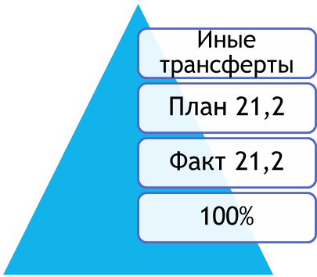
Безвозмездные поступления, поступившие в бюджет Калинкинского сельского поселения в 2017г., тыс. руб.
Бюджет Калинкинского сельского поселения
Дотация
План 1 777,0
Факт 1 666,9
93,8 %
Прочие безвозмездные
План 934,0
Факт 934,0
100%
Субвенция
План 72,1
Факт 72,1
100%

Slide 14
Муниципальная программа «Устойчивое развитие Калинкинского сельского поселения»
Подпрограмма «Функционирование органов местного самоуправления» в 2017 году:
Основные целевые показатели (индикаторы), единица измерения | Значение целевого показателя |  |  |  | Сумма, тыс. руб.
 | 2016 факт | 2017 план | 2017 факт | % 2017г. к плану | 2016 факт | 2017 план | 2017 факт | % 2017г. к плану
Обеспечение эффективного исполнения полномочий органов местного самоуправления (количество обратившихся за доверенностью чел.) | 30 | 48 | 36 | 75 | 1883,5 | 2255,0 | 2062,6 | 91,5
Обеспечение потребностей населения в коммунально-бытовых и иных услугах (количество обращений, чел.) | 152 | 142 | 142 | 100

Slide 15
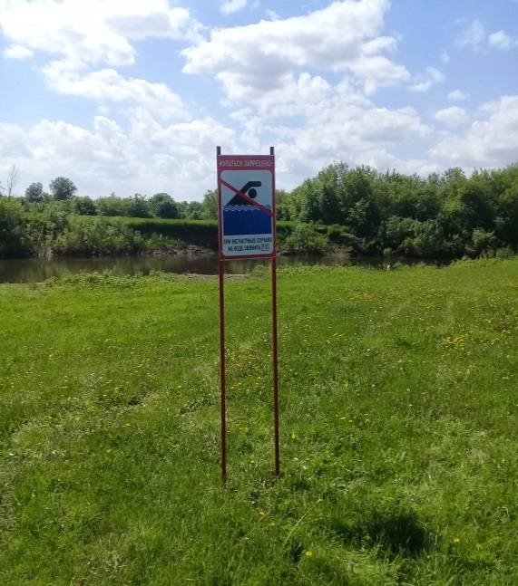
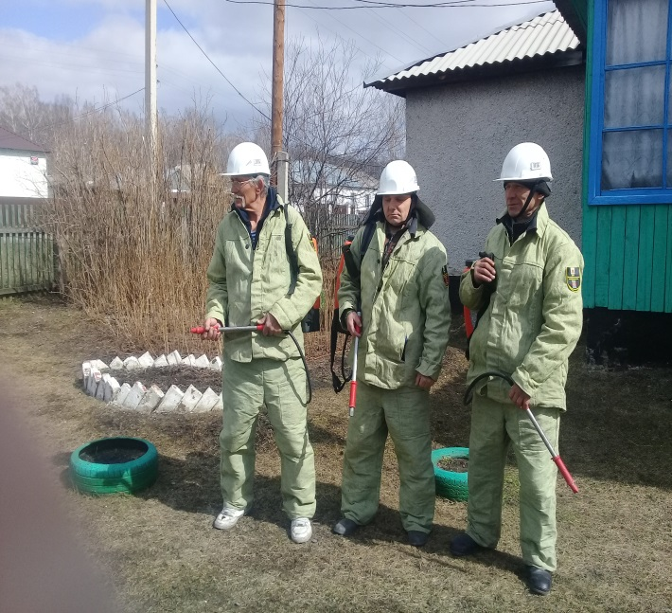
Муниципальная программа «Устойчивое развитие Калинкинского сельского поселения»
Подпрограмма «Совершенствование гражданской обороны, защита населения и территории от чрезвычайной ситуации природного и техногенного характера» в 2017 году:
Основные целевые показатели (индикаторы), единица измерения | Значение целевого показателя |  |  |  | Сумма, тыс. руб.
 | 2016 факт | 2017 план | 2017 факт | % 2017г. к плану | 2016 факт | 2017 план | 2017 факт | % 2017г. к плану
Создание и обучение ДПД для предотвращения на территории поселения ЧС (чел.) | 5 | 5 | 5 | 100 | 11,6 | 32 | 1,9 | 5,9
Оснащение ДПД инвентарем на случай возникновения ЧС (чел.) | 5 | 5 | 5 | 100
Изготовление и установка сигнальных табличек и аншлагов в целях предупреждения ЧС (шт.) | 25 | 0 | 0 | 0

Slide 16
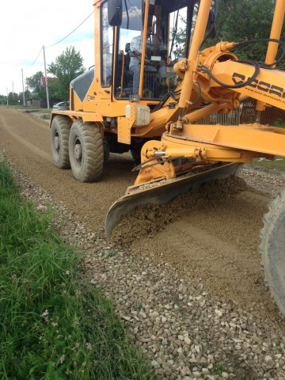
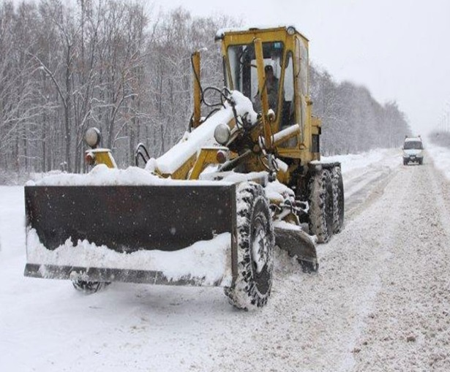
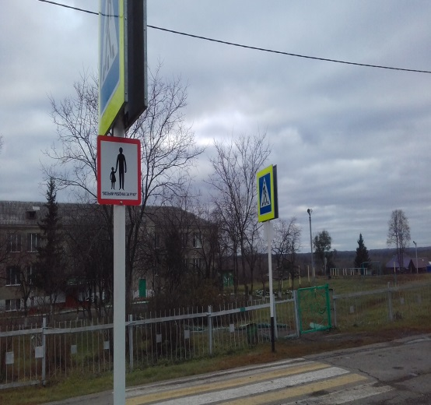
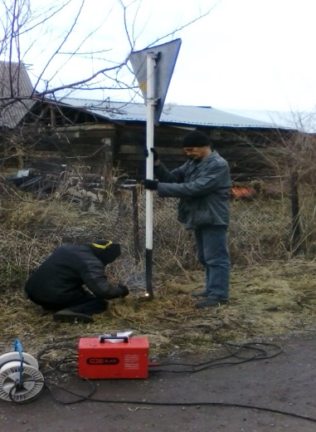
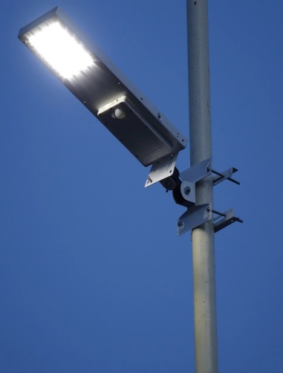
Муниципальная программа «Устойчивое развитие Калинкинского сельского поселения»
Подпрограмма «Строительство и содержание автомобильных дорог и инженерных сооружений на них
в границах поселения» в 2017 году:
Основные целевые показатели (индикаторы), единица измерения | Значение целевого показателя |  |  |  | Сумма, тыс. руб.
 | 2016 факт | 2017 план | 2017 факт | % 2017г. к плану | 2016 факт | 2017 план | 2017 факт | % 2017г. к плану
Работы по содержанию автомобильных дорог местного значения и искусственных сооружений на них в поселении, (отсыпка дорог, грейдирование, нарезка кюветов , очистка от снега. км) | 20,9 | 20,9 | 20,9 | 100 | 1014,8 | 1271,0 | 1271,0 | 100
Создание безопасных условий для движения на автомобильных дорогах общего пользования в границах поселения (установка дорожных знаков, шт.) | 10 | 26 | 26 | 100
Обеспечение условий для освещения дорог в границах поселения. (установка светодиодных светильников вдоль автомобильных дорог общего пользования шт.) | 10 | 25 | 21 | 84

Slide 17
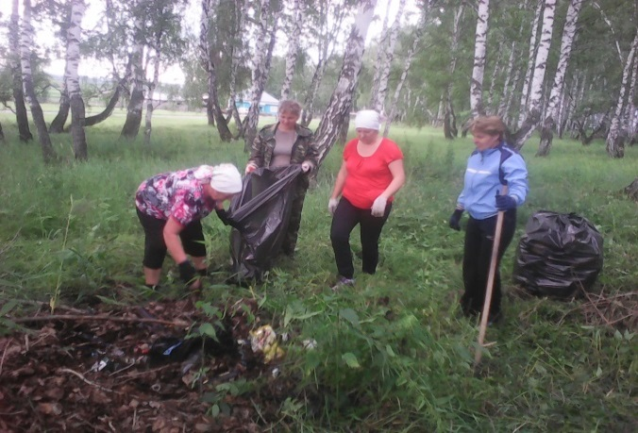
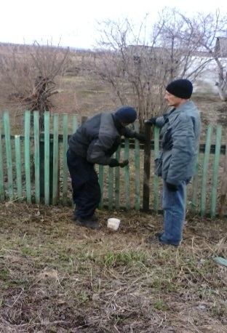
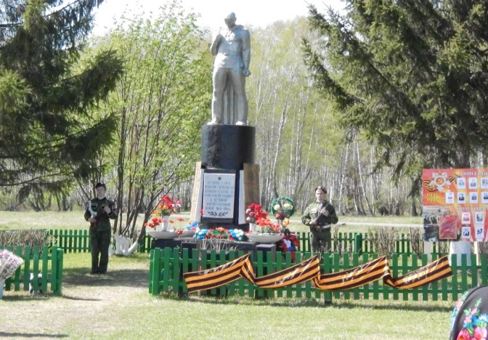
Муниципальная программа «Устойчивое развитие Калинкинского сельского поселения»
Подпрограмма «Жилищно-коммунальное хозяйство» в 2017 году:
Основные целевые показатели (индикаторы), единица измерения | Значение целевого показателя |  |  |  | Сумма, тыс. руб.
 | 2016 факт | 2017 план | 2017 факт | % 2017г. к плану | 2016 факт | 2017 план | 2017 факт | % 2017г. к плану
Организация уличного освещения на территории поселения, квт. ч. | 32,8 | 46,6 | 33,8 | 72,5 | 228,2 | 214,4 | 214,4 | 100
Содержание мест захоронения (противоклещевая обработка территории кладбища шт.). | 3 | 3 | 3 | 100 | 36,8 | 7,2 | 7,2 | 100
Содержание мест захоронения (выполнение кадастровых работ по образованию границ земельных участков под кладбища шт.) | 3 | 1 | 0 | 0
Прочие работы по благоустройству территории, (буртовка площадок ТБО- шт.) | 3 | 3 | 3 | 100 | 62,6 | 52,5 | 44,4 | 84,6
Прочие работы по благоустройству территории, (приобретено уличных туалетов- шт.) | 0 | 1 | 1 | 100
Выписано протоколов об административном нарушении шт.(за несанкционированные свалки) | 35 | 35 | 35 | 100
Ремонт памятников погибшим в годы ВОВ (отремонтировано памятников шт.) | 2 | 2 | 2 | 100 | 21,6 | 22,1 | 22,1 | 100

Slide 18
Муниципальная программа «Устойчивое развитие Калинкинского сельского поселения»
Подпрограмма «Социальная поддержка, предоставляемая муниципальным служащим» в 2017 году:
Основные целевые показатели (индикаторы), единица измерения | Значение целевого показателя |  |  |  | Сумма, тыс. руб.
 | 2016 факт | 2017 план | 2017 факт | % 2017г. к плану | 2016 факт | 2017 план | 2017 факт | % 2017г. к плану
Дополнительное пенсионное обеспечение за выслугу лет, лицам, замещавшим должности муниципальной службы администрации Калинкинского сельского поселения. (чел.) | 2 | 2 | 2 | 100 | 120,4 | 116,8 | 116,8 | 100

Slide 19
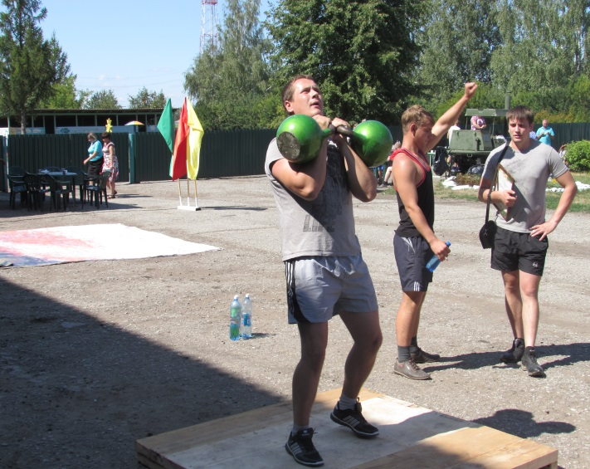
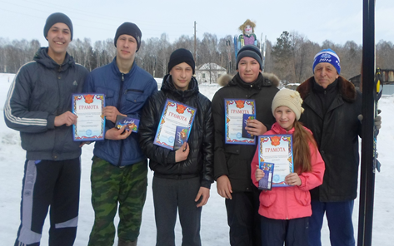
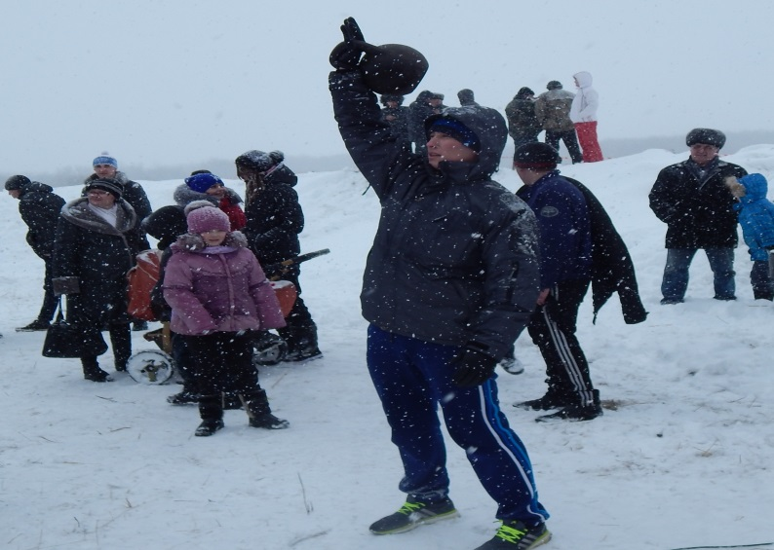
Муниципальная программа «Устойчивое развитие
Калинкинского сельского поселения»
Подпрограмма «Развитие физической культуры и спорта»
в 2017 году:
Основные целевые показатели (индикаторы), единица измерения | Значение целевого показателя |  |  |  | Сумма, тыс. руб.
 | 2016 факт | 2017 план | 2017 факт | % 2017г. к плану | 2016 факт | 2017 план | 2017 факт | % 2017г. к плану
Создание условий для занятий физической культурой и спортом в поселении (приобретено спортивного инвентаря- мячи шт.) | 1 | 7 | 0 | 0 | 0,4 | 5,0 | 0 | 0

Slide 20
Контактная информация:
Глава Калинкинского сельского поселения Березка Полина Григорьевна
График работы:
с 8-30 до 17-30, перерыв с 13-00 до 14-00.
Адрес:
652383, Кемеровская область,
Промышленновский район, д. Калинкино,
ул. Советская, 6-1
Телефон:
(8 38442) 6-61-25, Факс: 6-61-60
Электронная почта:
kalink28@yandex.ru

